Slide 1


Губернаторский проект
Департамент внутренней политики
Самарской области
Государственная программа Самарской области
«Поддержка инициатив населения муниципальных образований Самарской области» на 2017-2025 гг.
Об участии
в государственной программе
Гробер Ева Михайловна
консультант управления по взаимодействию
с муниципальными образованиями

Slide 2

Закон Самарской области
«Об основах инициативного бюджетирования в Самарской области»
Инициативное
бюджетирование
Общественные проекты
Инициативные
проекты
Сходы граждан
(самообложение)
Школьные инициативные
проекты

Slide 3
Отличия финансирования действующих форм
инициативного бюджетирования в СО
Отличие | Общественные проекты | Сходы граждан (решения о самообложении) | Инициативные проекты
Форма софинанси-рования со стороны физ. и юр. лиц | Добровольные пожертвования (в случае экономии могут быть направлены на дальнейшее благоустройство) | Средства самообложения (обязательны к внесению в местный бюджет, могут быть привлечены добровольные пожертвования) | Инициативные платежи (требуют обязательного возврата, в случае возникновения экономии)
Уровень финансирования практики | Региональный (на основе заявочной документации) | Региональный Расчет осуществляется по пропорции 1:3 (на основе заявочной документации) | муниципальный (источником финансирования инициативных проектов является только местный бюджет и (при наличии) инициативные платежи) может быть региональный (в наст.вр. в Самарской области отсутствует программа поддержки инициативных проектов на региональном уровне.
Методика финансирования практики | Местный бюджет: от 1% до 30% и выше; Средства физ. и юр. лиц: от 7% до 20% и выше; Областной бюджет: до 92% | Местный бюджет: отсутствует; Средства самообложения и добровольные пожертвования физ. и юр. лиц: 25%; Областной бюджет: 75%. | Местный бюджет: определяется в положении об инициативных проектах в локальном НПА МО; Средства физ. и юр. лиц: определяются в положении об инициативных проектах в локальном НПА МО; Областной бюджет: отсутствует Федеральный бюджет: отсутствует (на основе заявочной документации)

Slide 4
Особенности конкурсного отбора

Slide 5

Особенности подготовки заявок
на конкурс общественных проектов
Инициатор общественного проекта:
НАСЕЛЕНИЕ (инициативная группа),
А НЕ ГЛАВА
МУНИЦИПАЛЬНОГО ОБРАЗОВАНИЯ
РЕКОМЕНДАЦИЯ:
количество заявок,
направленных на осенний
и весенний конкурсные отборы
на 2023 год
должно быть выше,
чем в 2022 году!!!
НЕОБХОДИМОСТЬ:

Slide 6
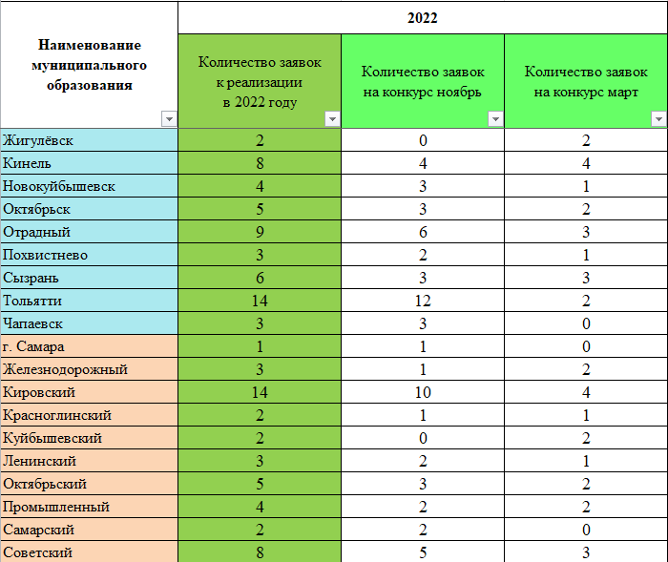

Slide 7
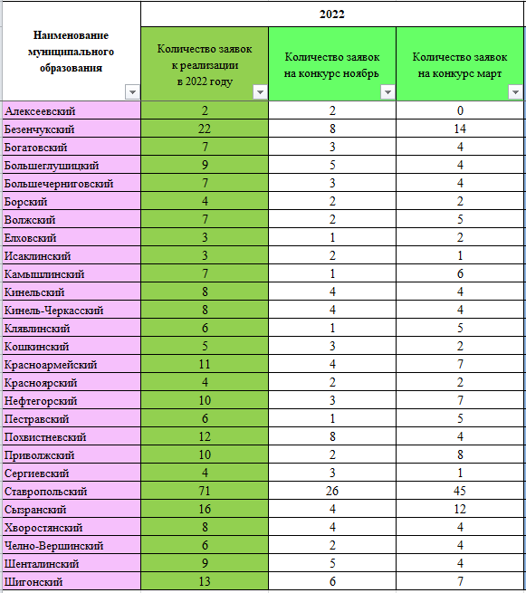

Slide 8

ВАЖНО!
!
Количество заявок
от муниципального образования
не ограничено!
Ограничен
размер субсидии
из областного бюджета
в зависимости
от периода проведения конкурсного отбора
!

Slide 9


Распределение лимитов
в зависимости от конкурсного отбора
ОСЕННИЙ
КОНКУРСНЫЙ ОТБОР
ВЕСЕННИЙ
КОНКУРСНЫЙ ОТБОР
прием заявок:
с 1 сентября по 31 октября
прием заявок:
с 1 января по 28 (29) февраля
рейтинг формируется
не по всей Самарской области,
а только в рамках конкретного
муниципального образования
рейтинг формируется
сначала по остаткам от лимитов,
а после по всей Самарской области
на каждый заявленный
общественный проект можно получить из областного бюджета субсидию
в размере определенного лимита
поддерживаются только те проекты
от муниципального образования,
которые входят в предел лимита
на муниципальное образование
проекты, не прошедшие конкурсный отбор, нельзя перенести на рассмотрение конкурсной комиссии
в осеннем конкурсе
проекты, не прошедшие конкурсный отбор, можно перенести на рассмотрение конкурсной комиссии в весеннем конкурсе

Slide 10
ОФОРМЛЕНИЕ ДОКУМЕНТОВ

Slide 11
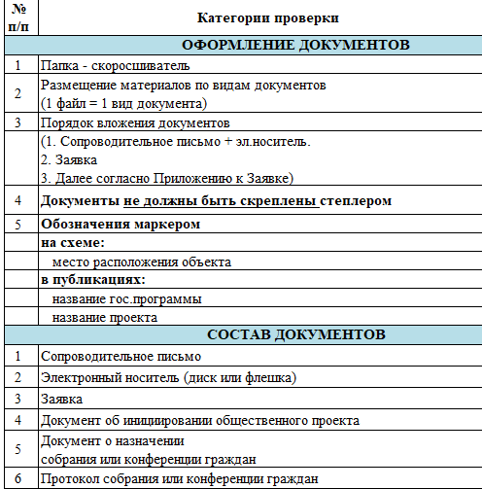
Чек-лист по подготовке документов

Slide 12
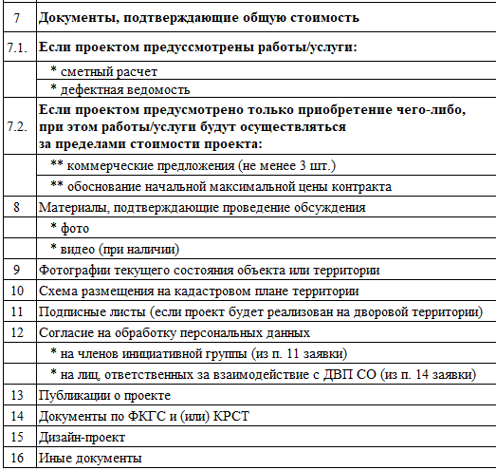
Чек-лист по подготовке документов

Slide 13


ПАПКА-СКОРОСШИВАТЕЛЬ
с перфорацией пластиковая формата А4
Документы должны быть разложены по отдельным файлам:
1 документ = 1 файл

Slide 14

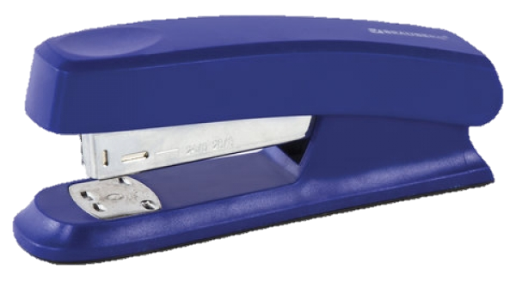

СКРЕПЛЕНИЕ ДОКУМЕНТОВ


Slide 15

ИСПОЛЬЗОВАНИЕ МАРКЕРА - ТЕКСТОВЫДЕЛИТЕЛЯ
Маркером обозначаются:
на кадастровом плане территории:
- границы участка
в скриншотах публикаций:
ссылка на публикацию;
название государственной программы;
название общественного проекта.

Slide 16
СОБРАНИЕ ГРАЖДАН

Slide 17
УСТАВ
МУНИЦИПАЛЬНОГО ОБРАЗОВАНИЯ
Устав поселения
Устав городского округа
Устав внутригородского района

Slide 18


1
Для обсуждения вопросов местного значения, … на части территории поселения могут проводиться собрания граждан
2
Собрание граждан
проводится по инициативе
граждан, Собрания представителей,
Главы поселения...
Статья № __.
Собрание
граждан:
общие положения
3
Собрание граждан, …
назначается
Собранием представителей или Главой

Slide 19

4
В собрании граждан имеют право участвовать граждане, достигшие 16 (или 18) лет
и проживающие на части территории,
в пределах которой проводится собрание
5
Собрание считается правомочным,
если в нем приняло участие
более трети (или не менее ___%) из числа граждан, имеющих право на участие
Статья № __.
Собрание граждан: общие положения
6
Порядок назначения
и проведения собраний
определяются решением
Собрания Представителей

Slide 20
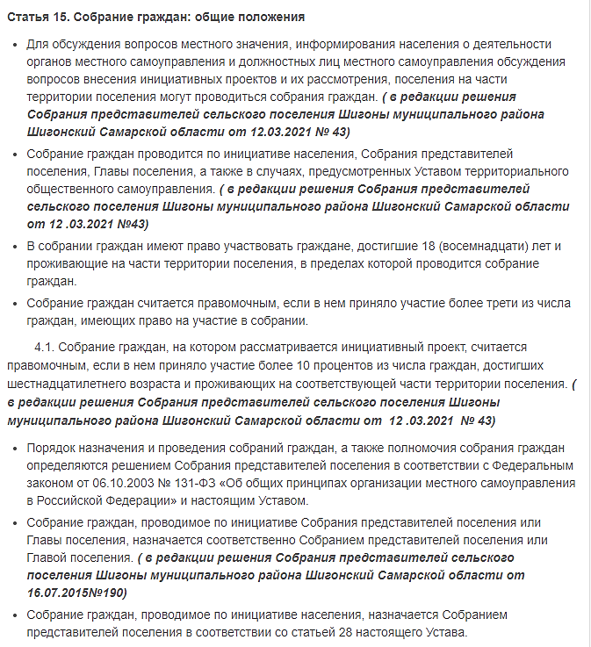

ВАЖНО!

Slide 21

Статья № __.
Полномочия собрания граждан
Итоги собрания граждан подлежат официальному опубликованию (обнародованию) в периодическом печатном издании, являющемся источником официального опубликования муниципальных правовых актов поселения.

Slide 22






Действия при подготовке и проведении собрания граждан
Назначение собрания
Составление протокола
01
03
Проведение собрания
Публикация протокола
02
04

Slide 23

Часть территории,
в пределах которой проводится собрание
Назначение
собрания
граждан
Место
Время
Постановление Главы МО /
Решение Собрания Представителей
Этапы проведения собрания
Дата
Тема собрания участие в ГП

Slide 24





Проведение
собрания граждан
Фото фиксация голосования на собраниях
Видео фиксация обсуждений проектов на собрании
Раздаточный материал / возможность презентации
Регистрация участников собрания

Slide 25

ЛИСТ РЕГИСТРАЦИИ
участников собрания граждан
Документ:
Порядок назначения и проведения собрания граждан
Форма
листа регистрации
Содержание
листа регистрации
Условия:
должен соблюдаться кворум
количество зарегистрированных участников
должно соответствовать вместимости помещения,
в котором проводится собрание граждан
Лист
регистрации
1. …
2. …
3. …
n. …
лист регистрации хранится в администрации муниципального образования, в департамент внутренней политики Самарской области предоставляется по запросу

Slide 26


Ошибки при составлении протокола
Отсутствие
этапов
с указанием количества участников
Использование публичного бренда, а не наименования государственной программы
Отсутствие
«живого обсуждения» инициатив
1
2
3
4
5
6
Несоот-
ветствие наименования
проекта
с заявкой
Отсутствие
перечня
всех
проектных
идей
Отсутствие повестки проведения собрания

Slide 27
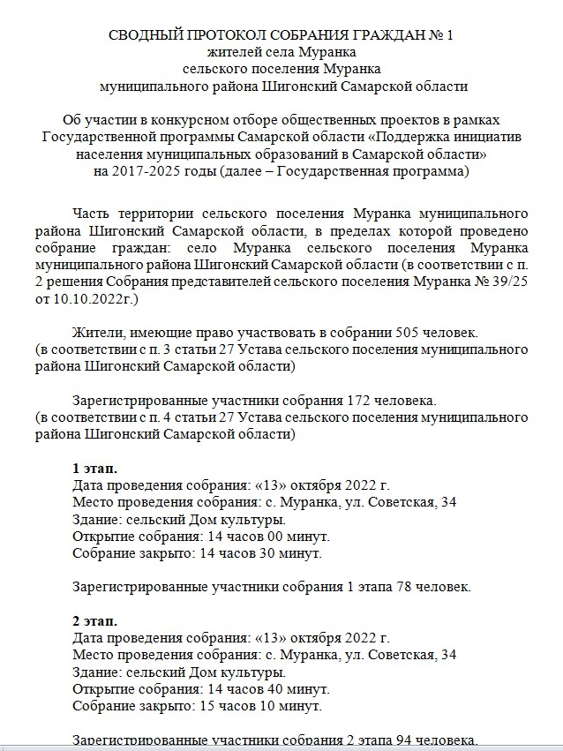
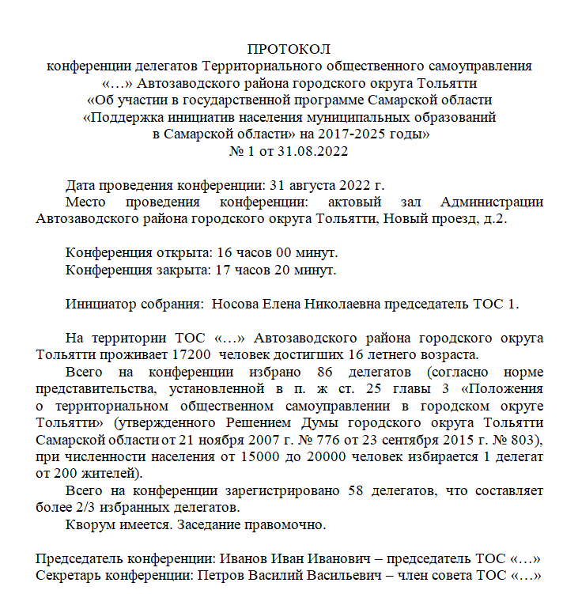
НАДО ТАК !!!
Инициатор общественного проекта – ТОС
(протокол конференции делегатов ТОС)
Инициатор общественного проекта – население
(протокол собрания/конференции граждан)

Slide 28
КОНКУРС
И РЕЙТИНГ

Slide 29








Направления
Дороги
Освещение
Пожарная безопасность
Водоснабжение
Памятники истории и культуры
Парки и скверы
Спортивные площадки
Детские площадки

Slide 30








Площадки для выгула собак
Размещение малых архитектурных форм
Фонтаны
Охрана окружающей среды
Озеленение
Сбор коммунальных отходов
Содержание мест захоронения
Народные промыслы

Slide 31
Софинансирование
общественных проектов*
1%
1%
MIN
МО
7%
MIN
Физ. и юр. лица
92%
MAX
Областной бюджет
* для реализации общественных проектов на территории:
городских округов, внутригородских районов г.о. Самара, поселений

Slide 32




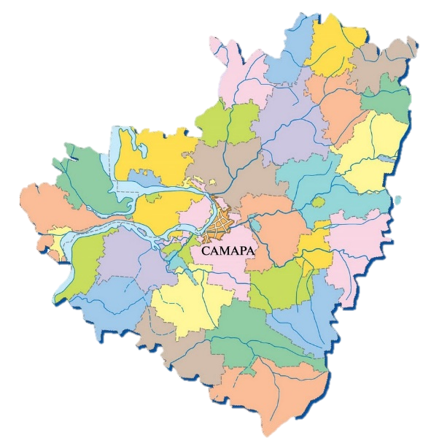
Доля благополучателей
Доля квартир, поддерживающих реализацию проекта от общего количества квартир
Количество квартир на территории реализации проекта, по сравнению
с другими проектами СО
Квартиры,
поддерживающие
реализацию
проекта

Slide 33

Описание механизма последующего содержания
Организация, осуществляющая последующее содержание
Наименование организации, должностное лицо
Организация, осуществляющая последующее содержание
Виды работ, которые будут проводиться на объекте
Организация, осуществляющая последующее содержание
Периодичность проводимых работ на объекте
Население, осуществляющее последующее содержание
Форма трудового участия жителей

Slide 34
Размещение информации в СМИ
Официальные СМИ
Неофициальные СМИ
MAX балл

Slide 35
Обязательное содержание
информационной статьи
Полное наименование государственной программы
Полное наименование общественного проекта
«____» - ___________
Наименование проекта из Заявки
Государственная программа Самарской области
«Поддержка инициатив населения муниципальных образований в Самарской области» на 2017 – 2025 гг.

Slide 36
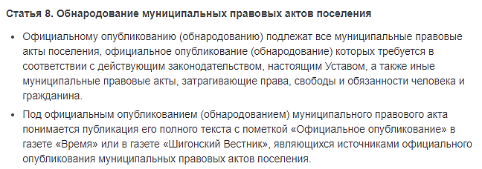
Официальные источники СМИ
Из текста государственной программы Самарской области
«Поддержка инициатив населения муниципальных образований в Самарской области»
на 2017-2025 гг.» (Губернаторский проект «СОдействие»)
печатные источники официального опубликования муниципальных правовых актов соответствующего
муниципального образования
сайт органа местного самоуправления соответствующего муниципального образования
Статья из Устава каждого муниципального образования, где обозначены наименования печатных изданий, являющихся источниками официального опубликования муниципальных правовых актов:

Slide 37
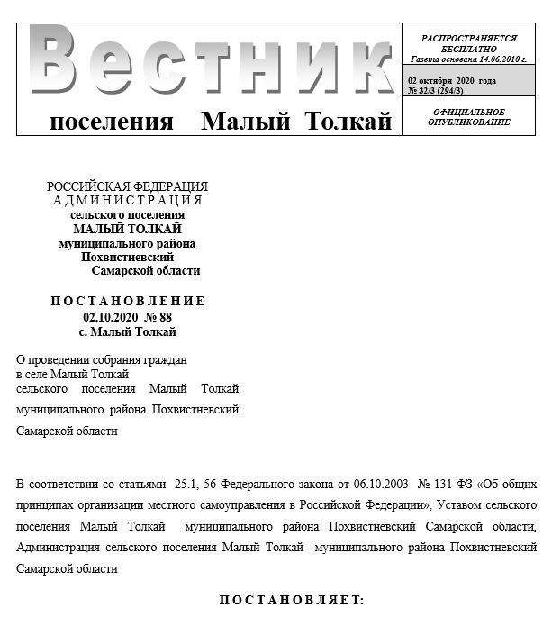
Официальные СМИ

Slide 38
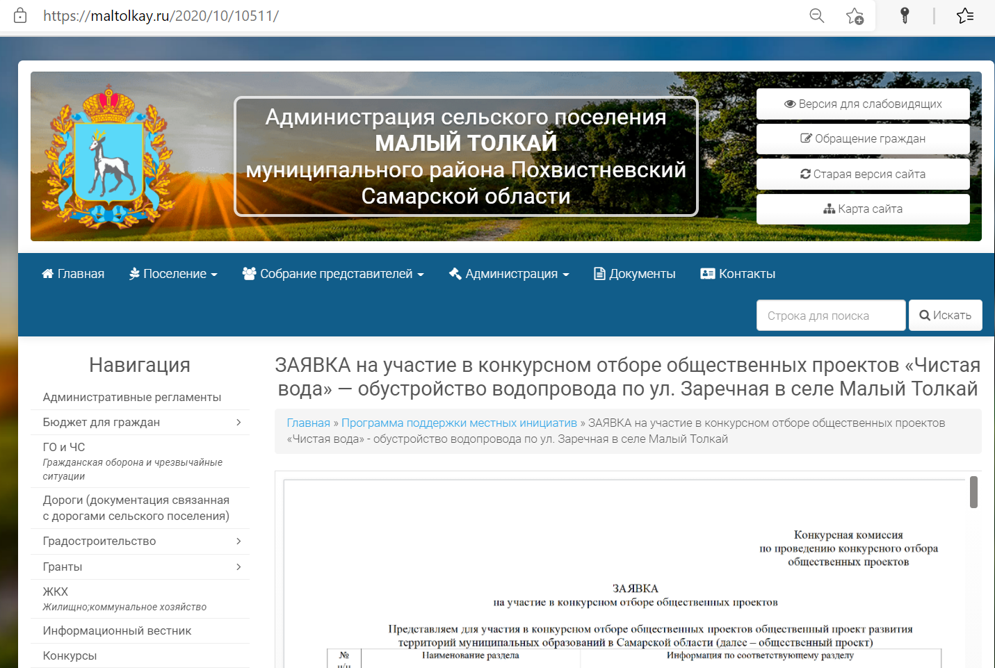
Официальные СМИ

Slide 39
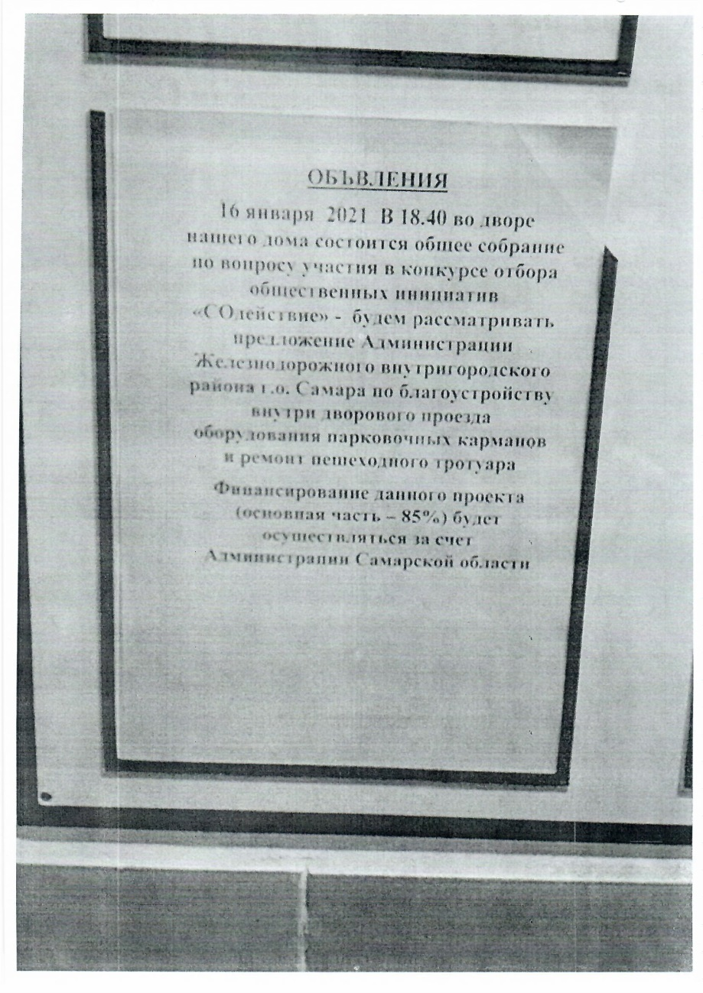
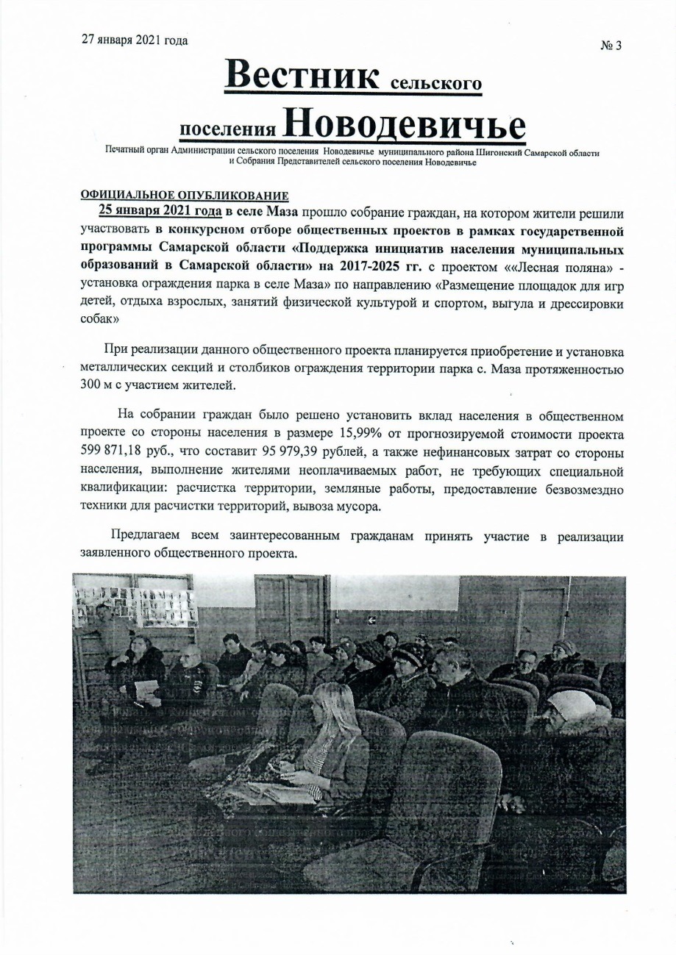
Не учитывается
Учитывается
Доска объявлений
Выполнено 2 условия публикации

Slide 40
Неофициальные источники СМИ
Из текста государственной программы Самарской области
«Поддержка инициатив населения муниципальных образований в Самарской области»
на 2017-2025 гг.» (Губернаторский проект «СОдействие»)
1
группы, каналы,
публичные страницы
в социальных сетях
3
видеохостинги
2
информационные
порталы
интернет-издания
4
5
иные средства
массовой информации

Slide 41






Источники публикациций не учитываются
Запрещенные социальные сети
Instagram
Социальные сети Instagram и Facebook запрещены на территории
Российской Федерации. 21.03.2022 компания Meta признана экстремистской организацией.
Социальная сеть Twitter заблокирована
на территории Российской Федерации.
Заменой YouTube для российских пользователей может стать отечественный сервис Rutube.
Facebook
Messenger
Твиттер
YouTube
мессенджеры –
являются сервисами
для обмена
личными сообщениями
в закрытых чатах,
группах, сообществах
Viber
Telegram
(личные сообщения, закрытые группы)
WhatsApp
Skype
ТамТам
Snapchat

Slide 42

Источники публикациций учитываются
Одноклассники
ВКонтакте
Rutube
Telegram
(публичные страницы)

Slide 43
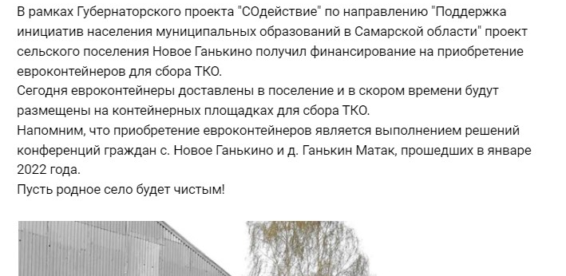
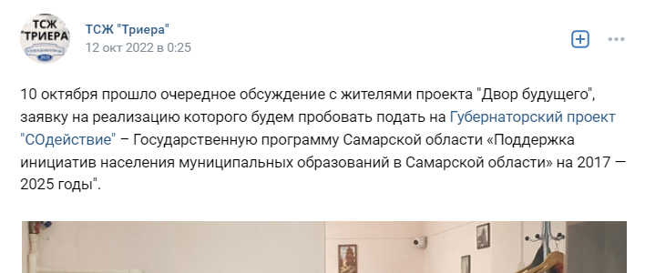
ТАК НЕ НАДО!!!
“Поддержка инициатив населения муниципальных образований”
это не направление
Губернаторского проекта “СОдействие”!!!
Губернаторский проект “СОдействие” является публичным брендом государственной программы Самарской области “Поддержка инициатив населения муниципальных образований в Самарской области” на 2017-2025 гг.
Отсутствует полное наименование общественного проекта.
Данной публикации не будет присвоен балл в рамках конкурсного отбора.

Slide 44
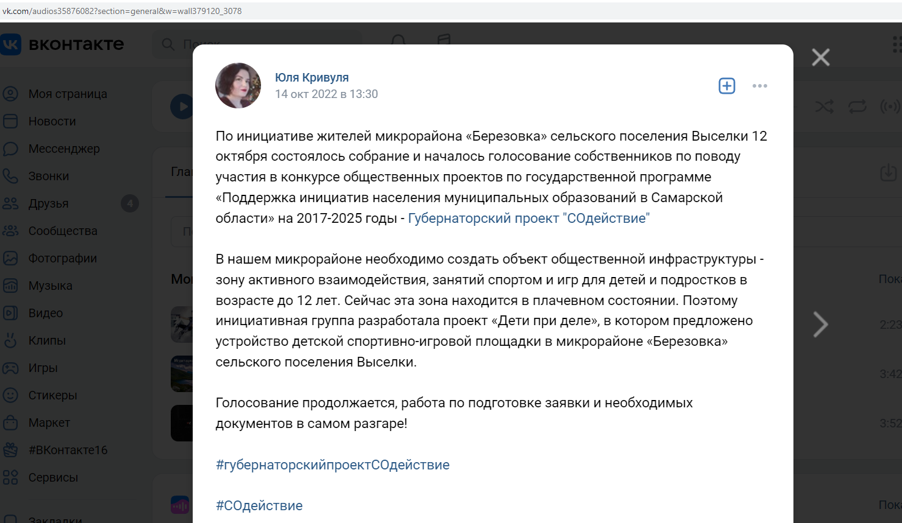
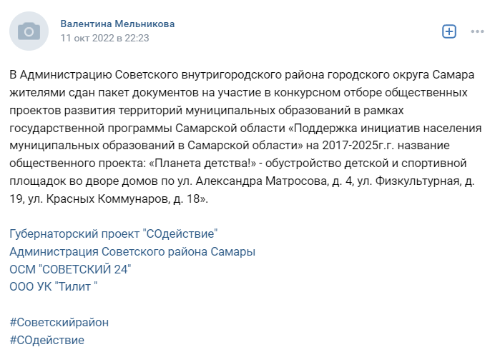
НАДО ТАК !!!

Slide 45
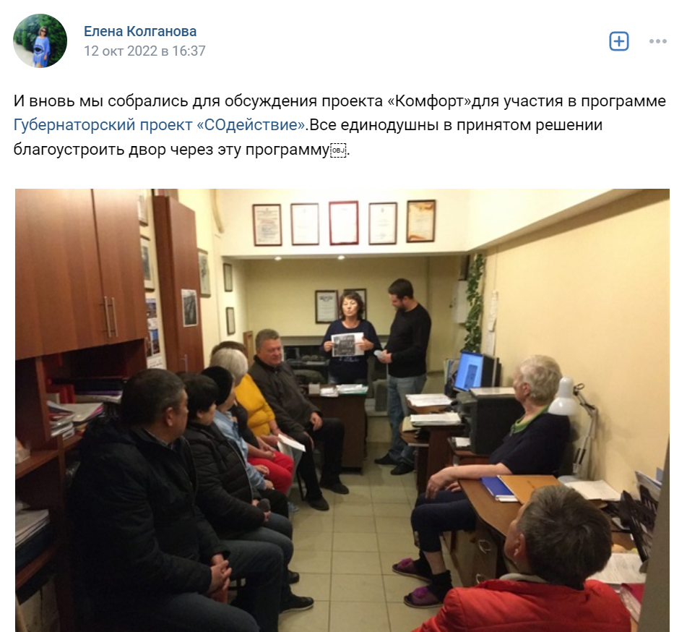
ТАК НЕ НАДО!!!
на скриншоте отсутствует ссылка на публикацию
отсутствует
поное название государственной программы
(при этом публичный бренд может быть написан в скобках)
отсутствует
поное наименование общественного проекта
(либо подробное описание)

Slide 46
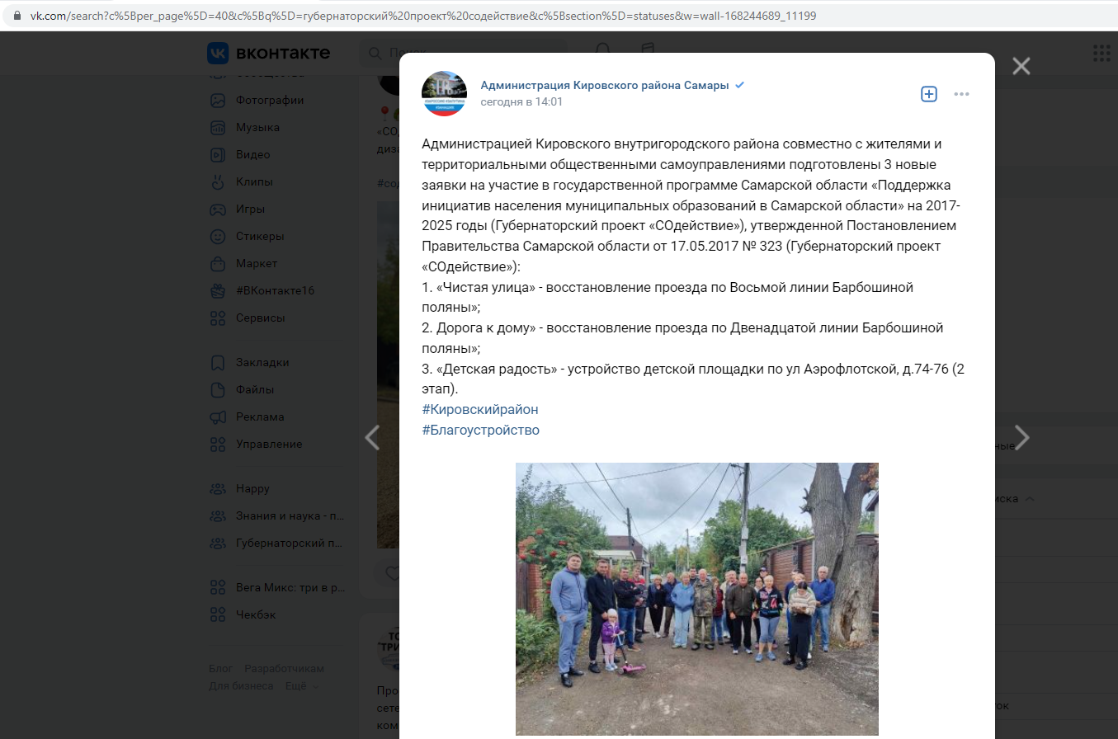

НАДО ТАК !!!

Slide 47
Расчет баллов СМИ (примеры)
2 и более офиц. СМИ + 8 и более неофиц. СМИ = 10 баллов
2 офиц. СМИ + менее 8 неофиц. СМИ = 2 балла + кол-во неофиц. СМИ
2 офиц. СМИ + 0 неофиц. СМИ = 2 балла + 0 баллов = 2 балла
1 офиц. СМИ + 10 неофиц. СМИ = 10 баллов – 1 балл = 9 баллов
1 офиц. СМИ + 0 неофиц. СМИ = 1 балл – 1 балл = 0 баллов
0 офиц. СМИ + 15 неофиц. СМИ = 10 баллов – 1 балл = 9 баллов
0 офиц. СМИ + 0 неофиц. СМИ = 0 баллов – 1 балл = – 1 балл

Slide 48



Креативный подход
Ящики
проектных идей
Конкурсы
рисунков
Вовлечение
населения
Анкетные опросы

Slide 49


Возможность комплексного
развития территорий
КОМФОРТНАЯ ГОРОДСКАЯ СРЕДА
Комплексное развитие сельских территорий
Дополнительные баллы
при конкурсном отборе
«СОдействие»

Slide 50


Проверка заявочной докментации (заочно)
Предварительно можно направить следующие документы:
заявка;
протокол;
документ о назначении собрания/конференции граждан.
gpso63@yandex.ru
буква “о”
на английской раскладке клавиатуры
Сроки направления документов
на электронную почту:
с 1 июня до 1 октября
с 1 декабря до 1 феврая

Slide 51



Проверка заявочной докментации (очно)
время према заявок:
документы предоставляются
В ПЕЧАТНОМ ВИДЕ
с 9:00 до 11:00
с 14:00 до 16:00
оформление пропуска осуществляется
за один день или в день сдачи документов
документы принимаются
в конкурсную комиссию
только нарочно,
каб. 425 здания Правительства СО
прием документов осуществяется
в порядке живой очереди,
так как порядок поступления заявки влияет на количество
присвоенных баллов

Slide 52
Департамент внутренней политики
Самарской области
Губернаторский проект
“СОдействие”
Государственная программа Самарской области
«Поддержка инициатив населения муниципальных образований Самарской области» на 2017-2025 гг.

